Slide 1
ROT13
Bogdan-Valentin Dobrin, 344C5
Tudor Alexandru Calafeteanu, 344C5

Slide 2
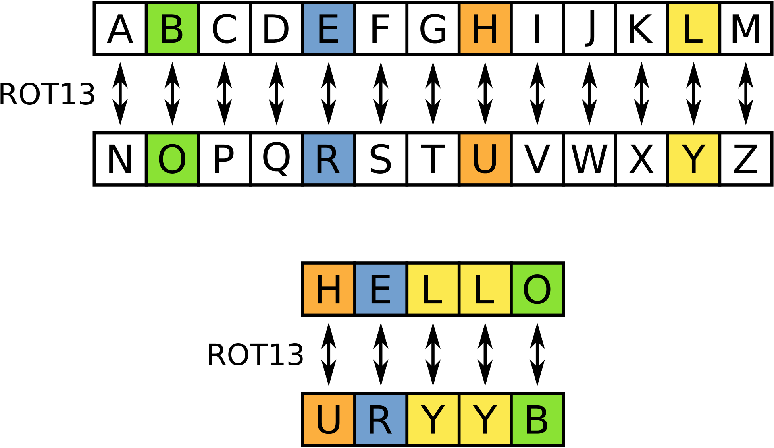
Descrierea algoritmului
Metoda simpla de codificare a textului
Caz particular al Cifrului lui Cezar folosit in Roma Antica
Fiecare litera este incoluita avansand 13 pozitii in alfabet

Slide 3
Complexitate
Complexitate seriala: O(Len(Text))
Complexitate paralela: O(Len(Text) / P), unde P numarul de thread-uri/procese

Slide 4
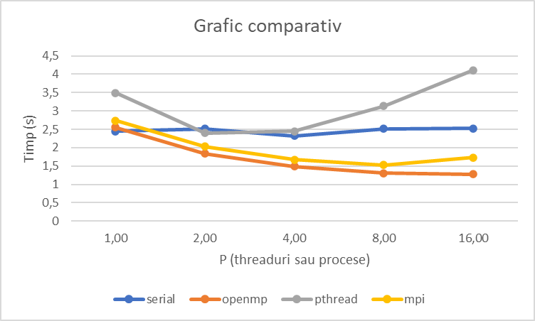
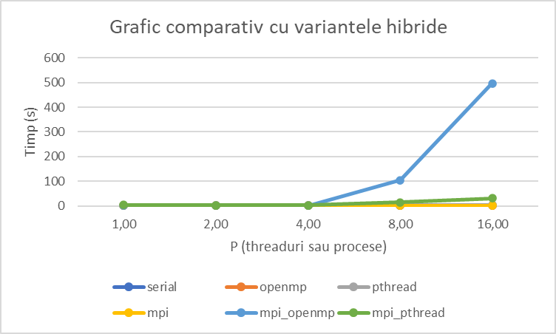
Grafic comparativ
Deși OpenMP este cea mai rapidă comparat cu Pthreads sau MPI, în mod surprinzător varianta hibridă MPI_OpenMP este de departe cea mai ineficientă

Slide 5
Speed-up
S = T(1)/T(n)
OpenMP S=2,32/1,49=1,56
Pthreads S=2,32/2,45=0,95
MPI S=2,32/1,67=1,39
MPI_OpenMP S=2,32/1,53=1,51
MPI_Pthread S=2,32/2,88=0,8

Slide 6
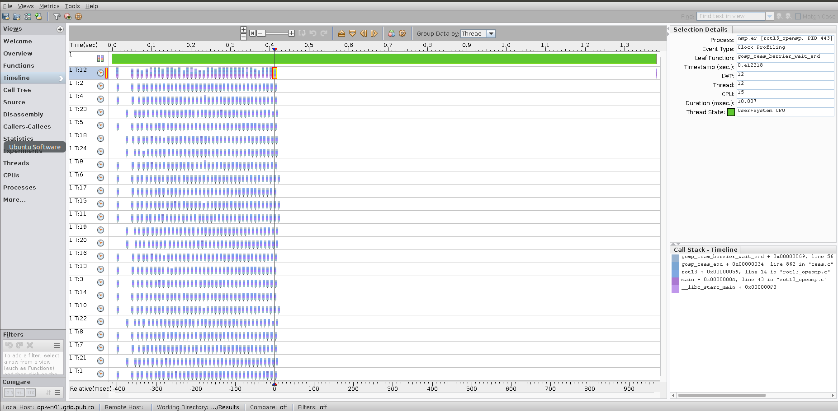
OpenMP Timeline

Slide 7
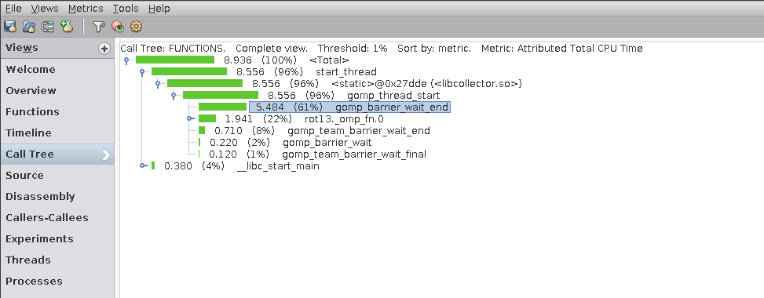
OpenMP Call-tree

Slide 8
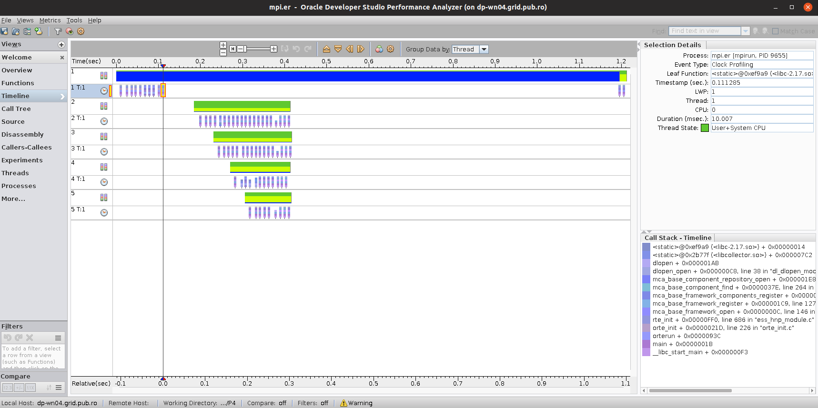
MPI Timeline

Slide 9
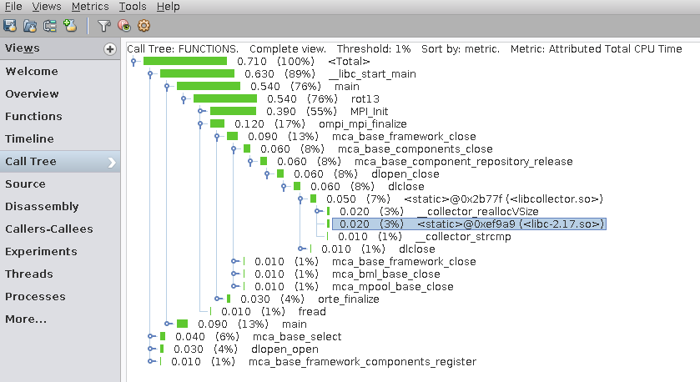
MPI Call-tree

Slide 10
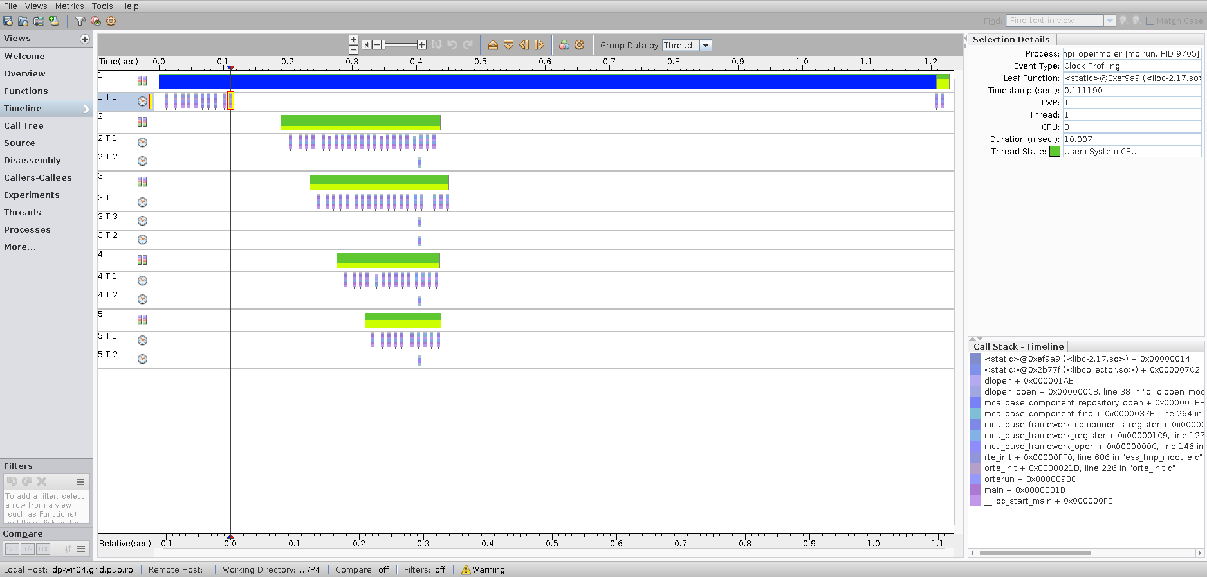
MPI_OpenMP Timeline

Slide 11
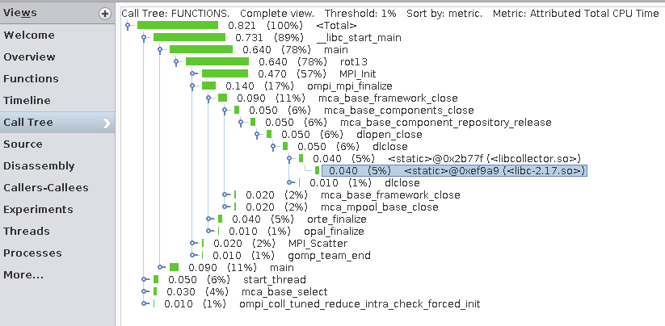
MPI_OpenMP Call-tree

Slide 12
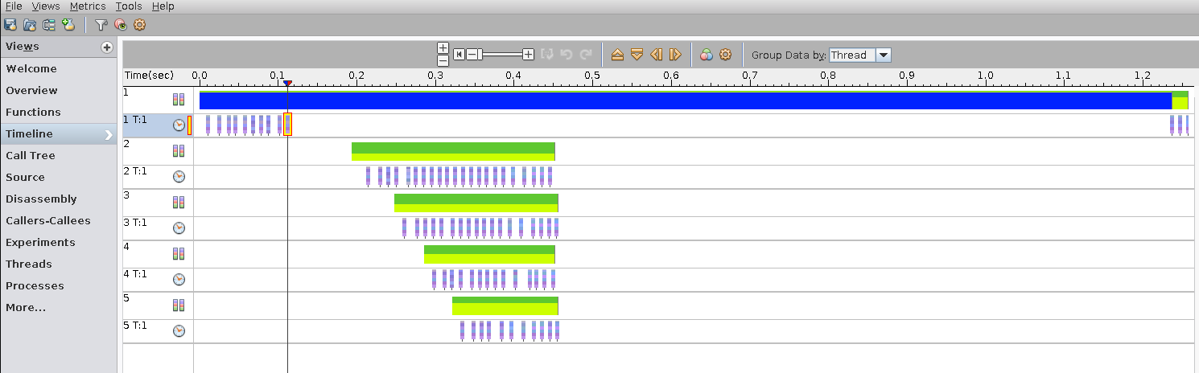
MPI_Pthread Timeline

Slide 13
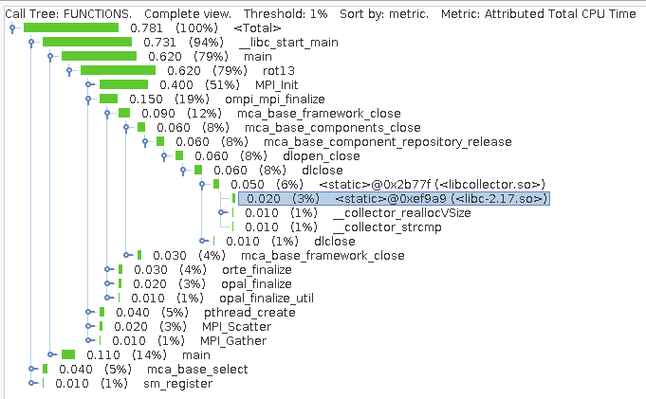
MPI_Pthread Call-tree

Slide 14
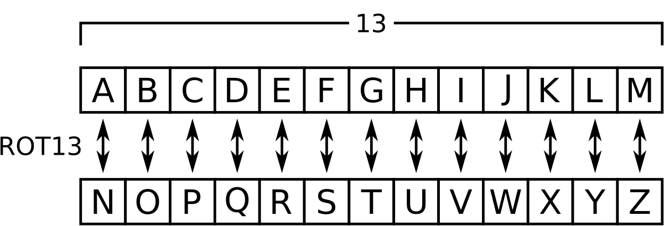
Întrebări?

